Slide 1
信息素养MOOC课程专项介绍
Notes:
下面我用15分钟的时间向各位领导和老师汇报信息素养MOOC课程的初步设想。

Slide 2
文献检索课与MOOC
放弃原有的文献检索教学方式，完全让学生自学网上MOOC课程？
原有课程为主，MOOC为辅？
文献检索课老师发挥什么样的作用？

Slide 3
文献检索课MOOC化
传统文献检索课
MOOC的优势
理论与实践在时空上分离
课程内容缺乏针对性
知识单元化
在线演示与学习
有选择的学习

Slide 4
MOOC化需要平台和团队的支撑
技术支撑（课程学习平台，与教务系统对接）
师资支撑（线上的教学，线下的辅导）

Slide 5
信息素养MOOC课程 2014年建设
安徽省教育厅和高校数字图书馆的支持
安徽省网络课程学习中心的技术支撑
安徽高校信息素养讲师联盟的团队支持

Slide 6
专业录播室
在中科大图书馆建立2间专业录播室，为省内高校视频公开课直播及MOOC制作提供硬件支持。

Slide 7
安徽高校信息素养讲师联盟
12月底进行了面向省内高校的讲师征集活动，目前得到了包括科大在内的15所学校60多名老师的响应。
12.28号晚上7-9点，报名的老师们进行了一次在线的讨论交流，就信息素养课程设置和实施交换了意见。
活动持续中…
联系人：宁劲、罗昭锋

Slide 8
信息素养MOOC课程内容设置
Notes:
接下来向大家汇报课程内容设置方面的想法。

Slide 9
现有的信息素养MOOC课程
罗昭锋《文献管理与信息分析》
Notes:
目前罗昭锋老师主讲的《文献管理与信息分析》在国内已经形成一定影响力，

Slide 10
《文献管理与信息分析》课程大纲
课程内容主要面向研究生，更侧重信息分析工具的学习。
Notes:
但是这门课程内容更侧重信息分析工具的学习，有6讲的内容介绍工具，更适合有一定信息素养的研究生或者科研工作者学习，这样的内容设置不能满足信息素养课程普适性的要求。

Slide 11
分阶段信息素养教学
信息意识
信息技能
信息分析
信息创新
从易到难，针对不同年级的学生开展信息素养教学

Slide 12
信息意识
检索基本理论
搜索引擎与搜索技巧
信息技能
专业数据库使用
EndNote
信息分析
学科前沿信息分析与研究
论文写作与投稿
信息创新
如何写好开题报告
如何申请专利
…
…
…
…
课程内容设想

Slide 13
参与的教师需要做的事情
制定授课内容
课程相关资源的收集整理
线下课程交流讨论的指导
Notes:
那么在信息素养MOOC课程教学中，参与的老师能够做哪些事情呢？

Slide 14
选择您擅长的内容参与授课
Notes:
首先您可以选择擅长的内容参与授课，搜索引擎、数据库、工具、论文写作投稿、专利等等，只要是与信息素养有关的内容都可以加入进来。

Slide 15
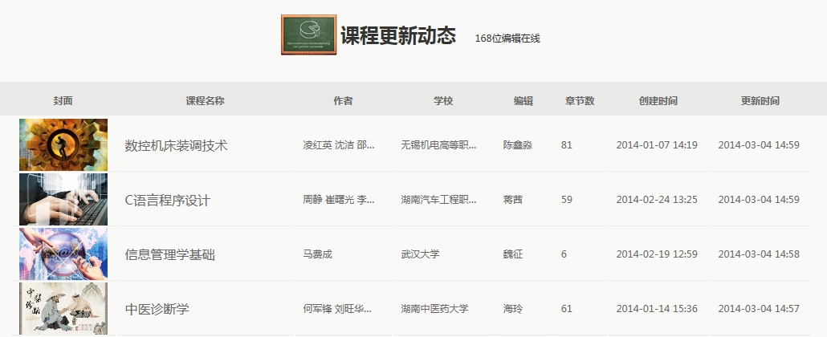
线上课程管理
Notes:
其次，您可以参与mooc的线上课程管理，比如课程信息更新、作业批改、考评等

Slide 16
线下课程交流讨论的指导
Notes:
还有一个很重要的工作可以参与，对线下交流讨论的指导。学生的线上学习是松散的，自行掌握时间地点，有组织的线下交流讨论能督促学习进度，提高学习积极性。

Slide 17
课程考评与学分
Notes:
刚才在介绍课程内容设置的时候，估计有很多老师就开始考虑一个问题，分阶段信息素养教学使得学生可以根据自身情况有选择的学习，那么在课程考评和学分认证上怎么实施呢？

Slide 18
基于课程学习中心平台的用户体系
初步设想：
不同学校、不同年级选修要求不同，修满足够章节内容即可；
学生选修的章节内容顺序必须是从易到难，初级章节是必修的；
之前修过的初级阶段章节，高年级不需要重修；
…
统一认证入口，方便成绩统计分析，考评方式灵活

Slide 19
初级
检索基本原理
搜索引擎与搜索技巧
CNKI数据库检索
中级
WOS数据库使用
EndNoteX7
EI数据库使用
高级
专业
…
…
CSSCI数据库使用
学科前沿分析与研究
论文写作与投稿
…
如何申请专利
如何写好开题报告
…
低年级本科生
高年级本科生
研究生
文科生
Notes:
具体示例 这些是目前的初步设想，还需要进一步推敲，通过实践摸索，而且MOOC课程的建设是一步步走的，制作几个章节就在网上公开几个，实现学分认证会等到整个课程建设完整后实施，也需要各个学校的政策支持。

Slide 20
期待更多有热情、有特长的老师加入！
Notes:
谈了这么多关于课程的设想，最终还是需要我们的老师们参与进来实现它。安徽高校信息素养讲师联盟，可能有兴趣的老师没有来得及参与进来，随时欢迎加入，或者也可以向我们推荐讲课好的老师，期待更多有热情、有特长的老师加入，让我们一起建好信息素养MOOC课程，让安徽省内，乃至全国的学生从中受益。

